Slide 1
JÜRİ SUNUMU Ne yapmalı? Ne yapmamalı?
Seçil TOROS, 2016

Slide 2
JÜRİ SUNUMU Ne yapmalı? Ne yapmamalı?
Neler Yapmalı?
Panik Yok…
İyi Bir Başlangıç: Ne Yaptım?
Güzel Güzel Anlatıyorum Bak: Neden Yaptım?
Bu İş Böyle Yapılır: Nasıl Yaptım
Satmasını Bileceksin
Neler Yapmamalı?
Amman Dikkat
Söylemenize Bile Gerek Yok

Slide 3
Neler Yapmalı? Panik yok...
Sunum Hazırla
Prova Et
Paftalar (Görsel Anlatım)
Sözlü Anlatım
Jüri Neyi Bilmek İster?
Yaz
Basit Tut / Minimize Et
Görsel ve Sözlü Tutarlı Olsun
Zaman Ayarı Yap
Ön Görüş Al

Slide 4
Neler Yapmalı? Panik yok...
Sözlü Anlatım
Ne Yaptım?
Jüri Neyi Bilmek İster?
Neden Yaptım?
Basit Tut / Minimize Et
Nasıl Yaptım?
Görsel ve Sözlü Tutarlı Olsun

Slide 5
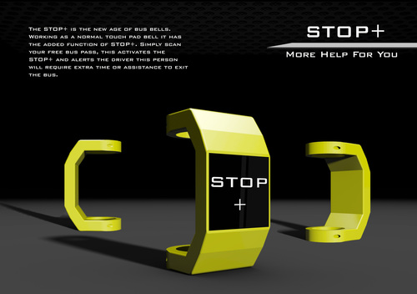
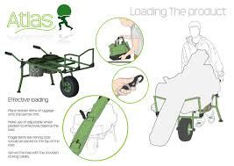
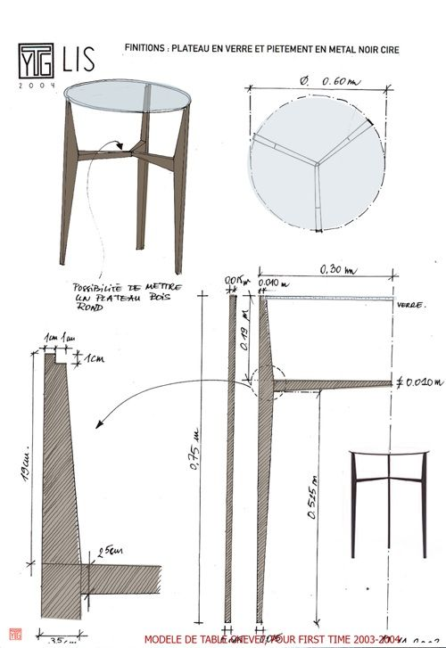
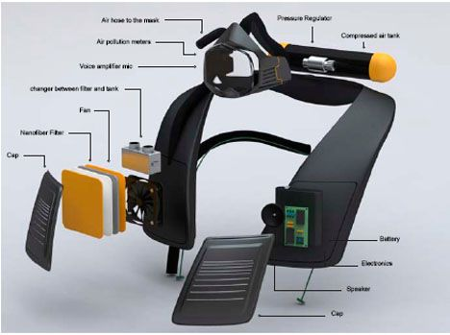
Neler Yapmalı? Panik yok...
Ne Yaptım?
Neden Yaptım?
Nasıl Yaptım?

Slide 6
İyi Bir Başlangıç: Ne Yaptım?
Ne Yaptım?
iyi bir başlangıç
En iyi görünüşü kullan
İsim ver (doğru tipografi)

Slide 7
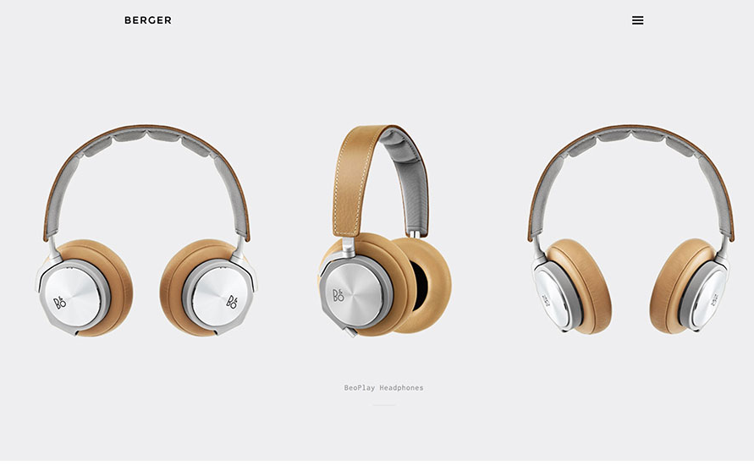
Ne Yaptım?

Slide 8
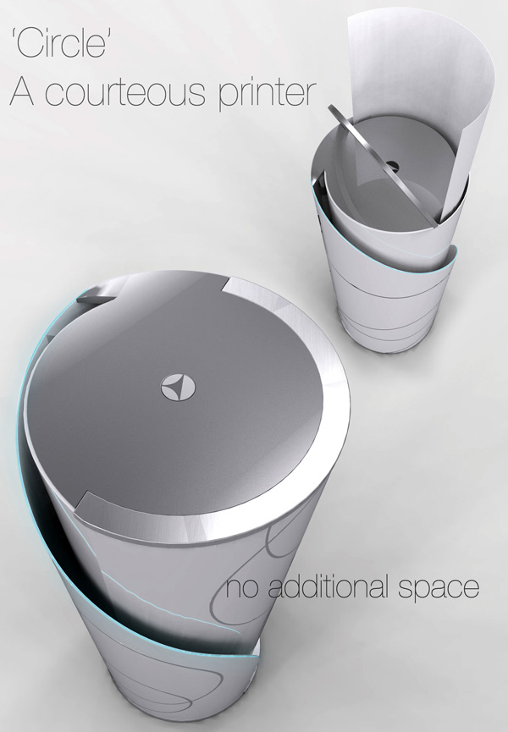
Ne Yaptım?

Slide 9
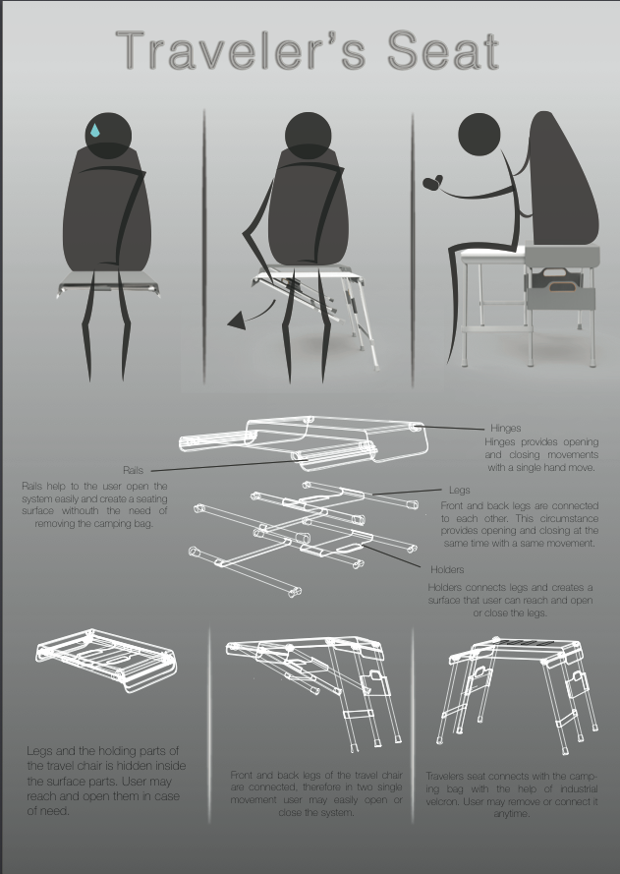
Güzel Güzel Anlatıyorum Bak: Neden Yaptım?
Neden Yaptım?
kanıtlar / ikna (fayda)
Araştırmaların sonucu
fayda: kullanıcı / üretici / toplumsal / ekolojik
Tasarım ile tutarlı olmalı
Gereksiz/İlgisiz bilgi olmamalı

Slide 10
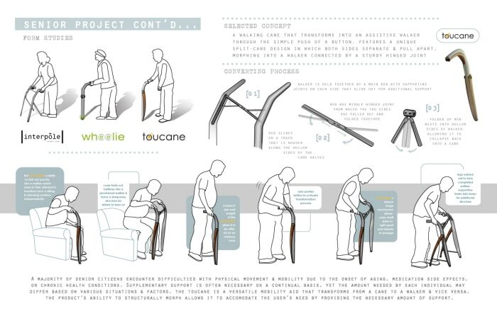
Neden Yaptım?

Slide 11
Bu İş Böyle Yapılır: Nasıl Yaptım
Nasıl Yaptım?
iyi bir son (biliyorum)
Teknik Çizim: Ölçü olmalı gerekli ölçüler, okunaklı, toplama-çıkartma yaptırmamalı
Detay Çizim
Kesit / Malzeme
Patlatılmış Çizim
İnsanla İlişkisi

Slide 12
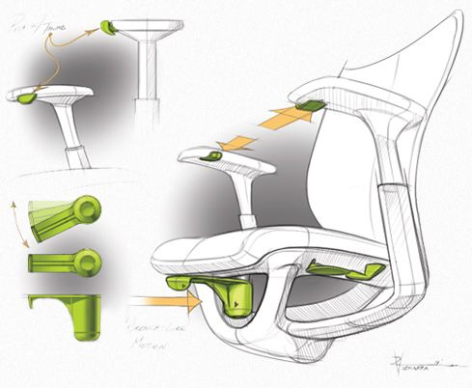
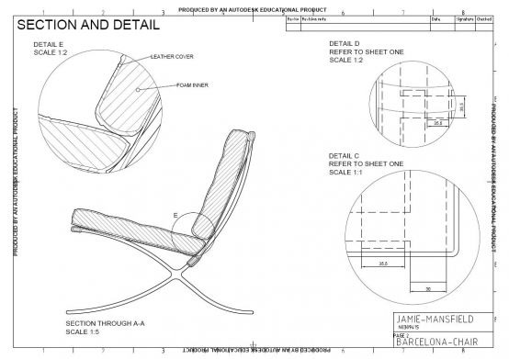
Nasıl Yaptım?

Slide 13
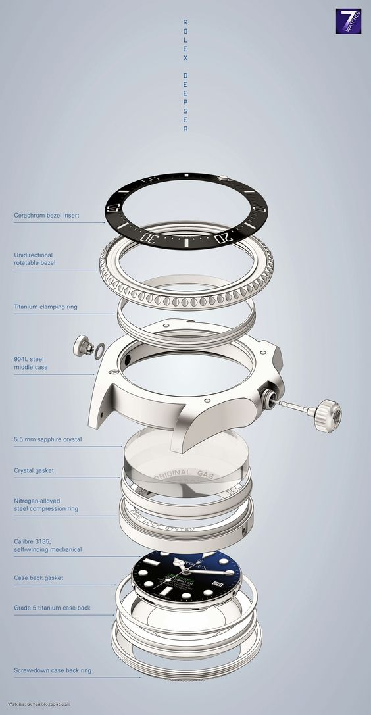
Nasıl Yaptım?

Slide 14
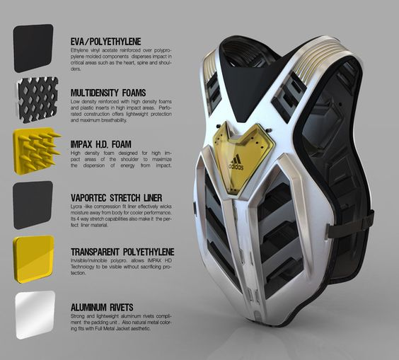
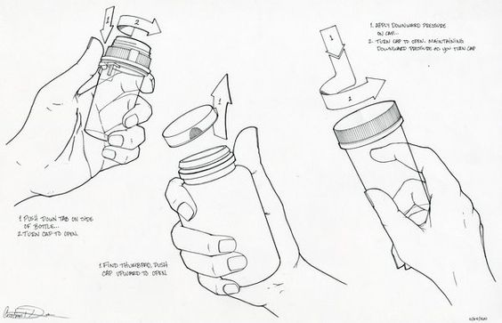
Nasıl Yaptım?

Slide 15
Satmasını Bileceksin
Çizimler
Görünüm
Tavır
Kaliteli görüntüler
okunaklı / anlaşılır
tekrardan kaçın
Tipografi
okunaklı / anlaşılır
kısa açıklamalar
Hiyerarşi
Denge
Tekrar
Yaratıcı / Özgün
Dik dur
Göz teması kur
Gülümse/ pozitif ol
Uyumlu giyin
Jüri ile işbirliği
Sorumluluğu al (isim verme)
Düz(gün) cevaplar
Kısa cümleler

Slide 16
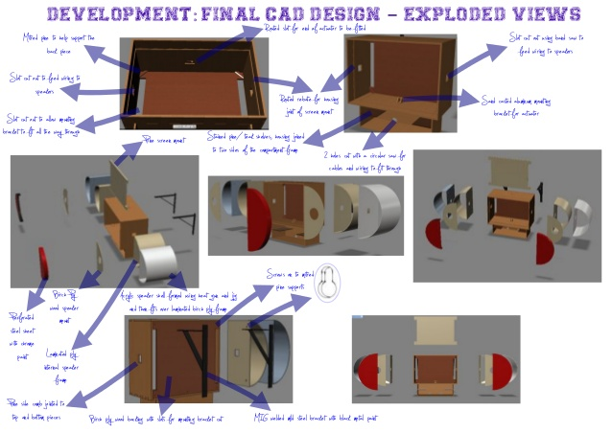
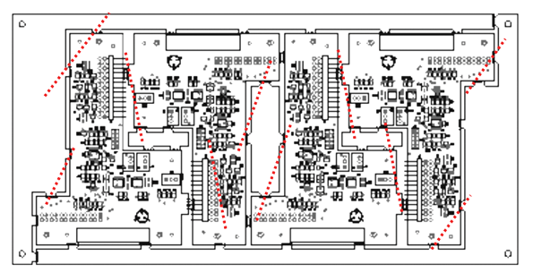
Neler Yapmamalı? Amman Dikkat

Slide 17
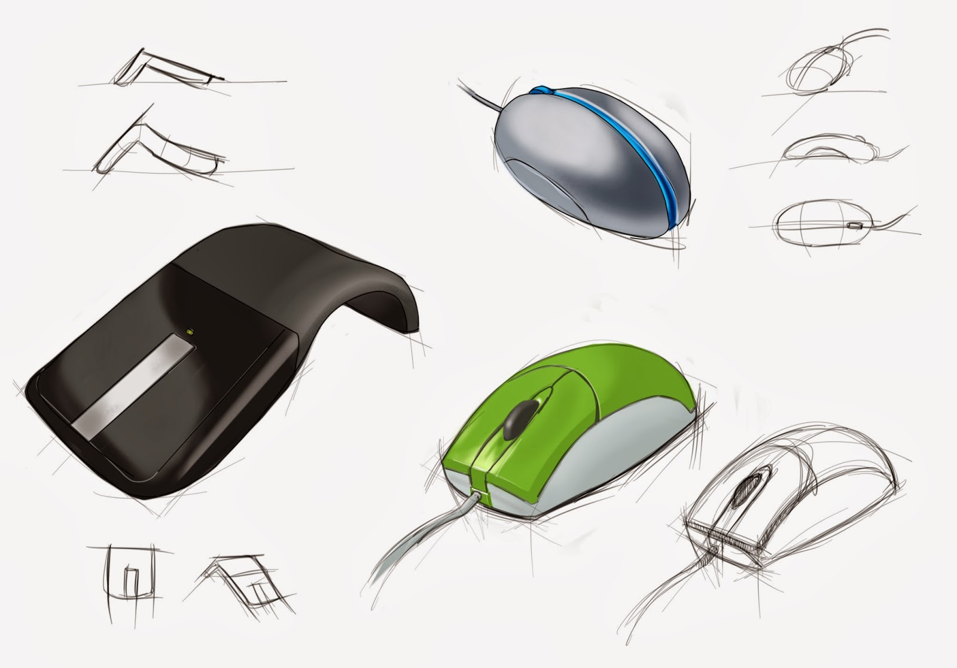
Neler Yapmamalı? Amman Dikkat

Slide 18
Neler Yapmamalı? Amman Dikkat

Slide 19
Neler Yapmamalı?
Söylemenize bile gerek yok...
Gereksiz hiç bir çizim ve anlatım kullanma
Yazım ve telaffuz hatası yapma
Öğretmenlerinin isimlerini kullanma
Yalan söyleme
İntihal yapma

Slide 20
Jüriye gelirken gergin değilseniz sorun var demektir. Gerginliği azaltmanın en iyi yolu ‘hazırlıklı olmak’tır.
başarılar dilerim

